Slide 1
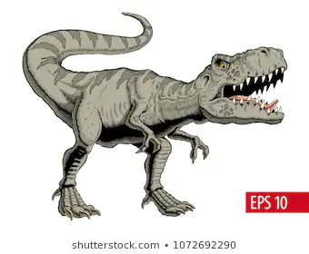
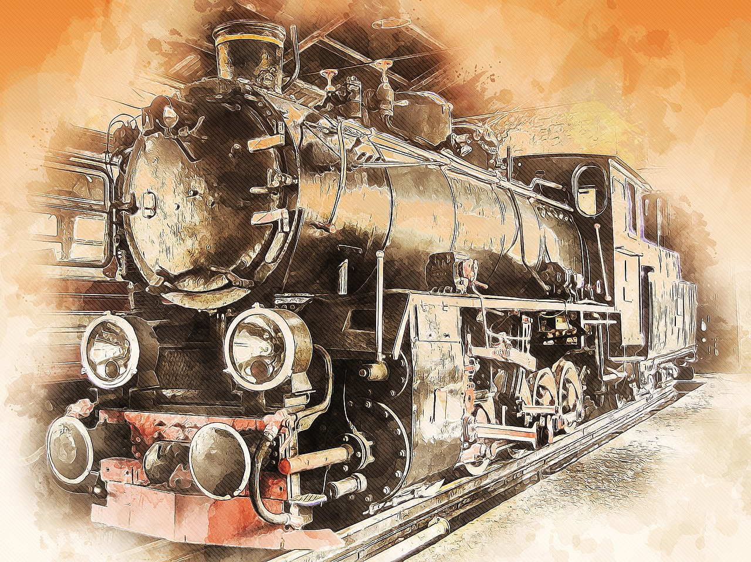
Nina u muzeju
Ninin brat već nekoliko godina na Međunarodni dan muzeja posjeti neki muzej. Ove je godine odlučio povesti i Ninu. Nina ide u prvi razred i silno je željela vidjeti neki muzej. Brat joj je pričao o automobilima, avionima, starim predmetima, kamenju, knjigama, dinosaurima i svemu što je vidio u muzejima.

Slide 2
Ove godine pozvao je Ninu da ide s njim. Nina od uzbuđenja nije mogla zaspati. Ujutro je brat ponudio Nini da izabere u koji muzej želi ići. Rekao joj je neka bira između Tehničkog, Prirodoslovnog, Arheološkog ili Hrvatskog školskog muzeja. Nina nije dugo razmišljala. „Želim posjetiti Hrvatski školski muzej!” Krenuli su i stigli do zgrade koja je već izvana oduševila Ninu.

Slide 3
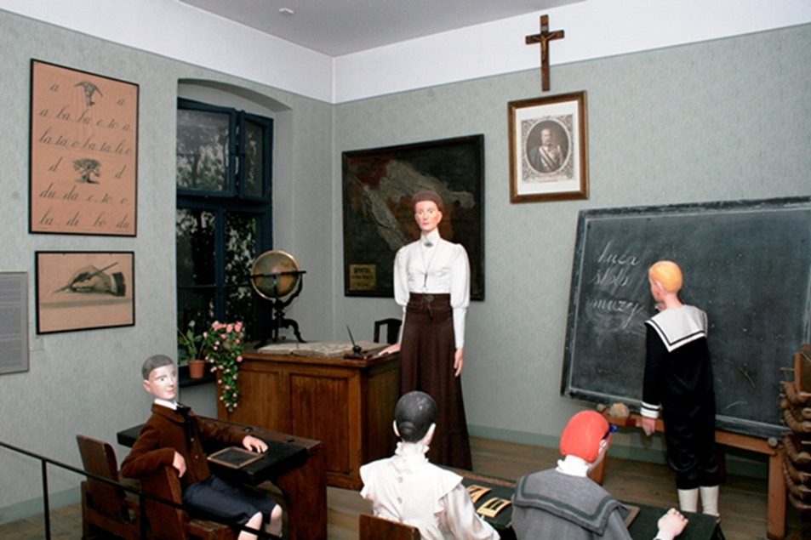
A tek unutrašnjost! Zadivljeno je ušla u prostoriju koja je
uređena onako kako je izgledao razred u prošlosti. Unutar
razreda su klupe za
kojima sjede učenici.
Ispred učenika stoji
učiteljica. Iza nje na zidu
visi geografska
karta. Gore na zidu
je križ. Učiteljici zdesna
je prozor s cvijećem.
„Ovako je učionica
izgledala jako davno”,
pomislila je Nina.

Slide 4
A onda je ušla u drugu učionicu koja je izgledala malo suvremenije. Pogled joj je pao dolje na pod koji je bio drven. Na klupama su razni geometrijski oblici. Učionicu krasi velika računaljka pokraj ploče.

Slide 5
Ipak, najzanimljivija joj je bila mala ploča na koju su djeca prije pisala. Brat joj je objasnio da je to zato što prije nije bilo bilježnica ili su bile jako skupe. Nije mogla tako nešto ni zamisliti. U glavi joj se rojilo tisuću pitanja. Odlučila je da će, kad opet krene u školu, predložiti učiteljici da svi zajedno posjete Hrvatski školski muzej i saznaju sve o povijesti školstva. A možda budu imali prilike i sudjelovati u nekoj radionici koju muzej organizira!

Slide 6
Tko je Nini govorio o muzejima?
Koje je sve muzeje posjetio Ninin brat?
Kamo je Nina išla?
Što mislite, zašto je Nina izabrala baš taj muzej?
Što je tamo vidjela?
Zašto Nina želi opet doći u muzej?

